Slide 1
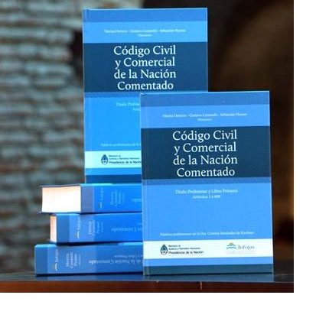
RESPONSABILIDAD CIVIL
DERECHO DE DAÑOS

Slide 2
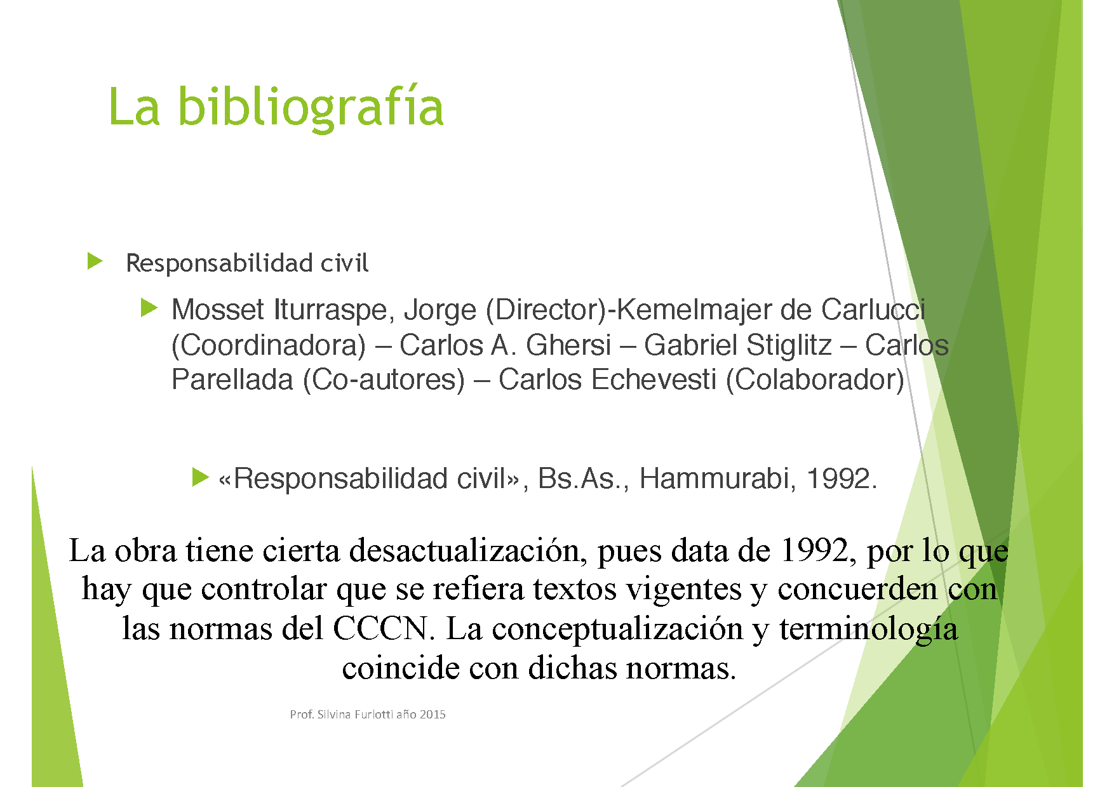

Slide 3
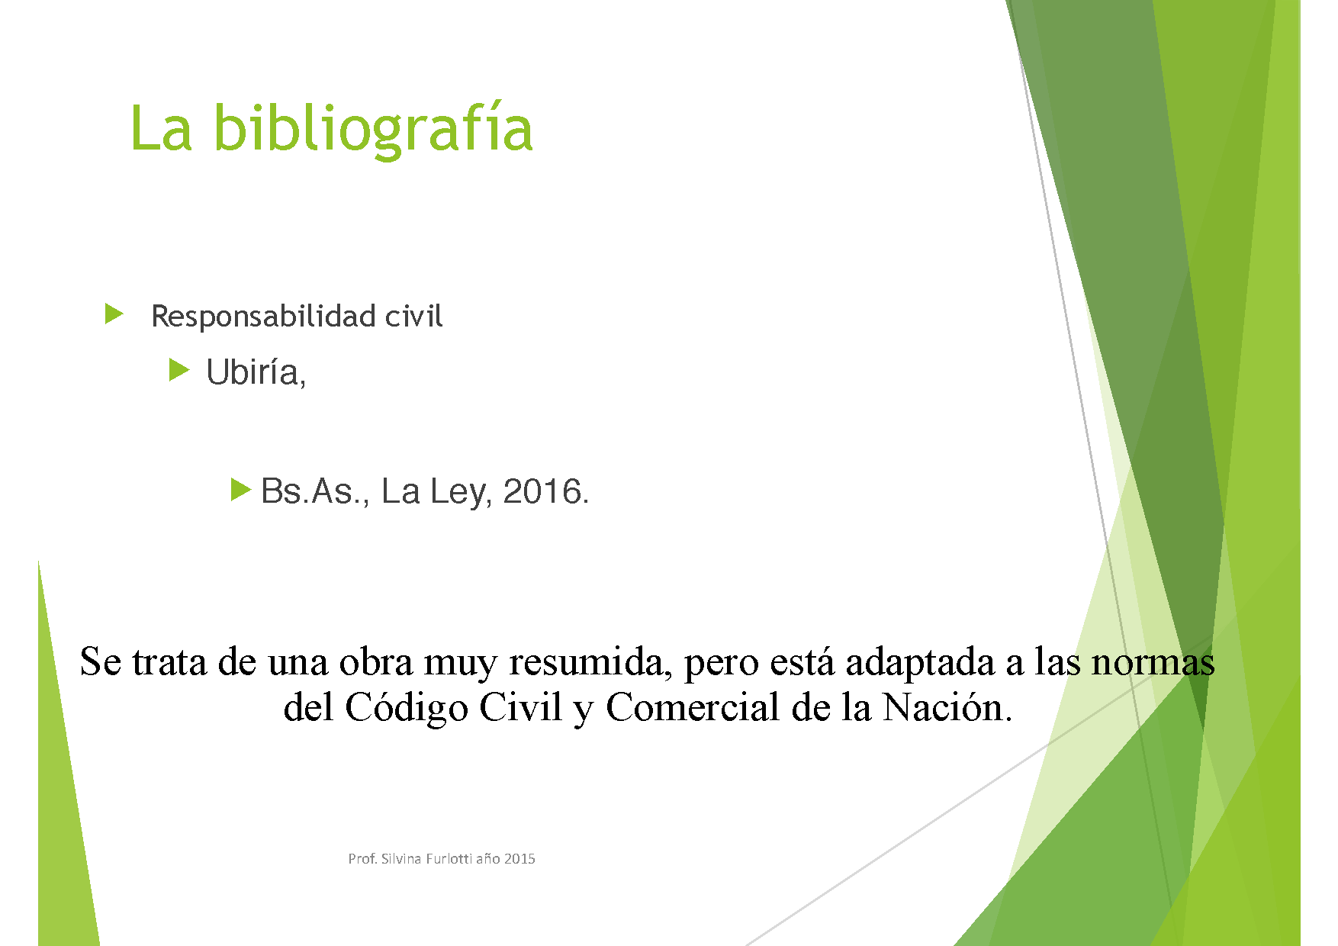
Ramon Pizarro- Vallespinos.
Calvo Costa

Slide 4


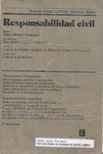

Slide 5
RESPONSABILIDAD CIVIL
¿QUE SIGNIFICA SER RESPONSABLE?
ES UN TERMINO MULTÍVOCO

Slide 6
RESPONSABILIDAD CIVIL
Juan alumno de la UNC, estudia derecho privado II por libros y NUNCA por apuntes o carpetas
  Juan es un alumno responsable
Los precios suben por la inflación
  La inflación es la responsable del aumento
Pedro cede su asiento en el colectivo a una anciano
Un peatón al cruzar una calle es atropellado por un colectivo causándole lesiones en su cuerpo.
  Quién es el responsable del daño ?

Slide 7
GENERALIDADES
Acepciones de RESPONSABILIDAD
Punto de vista sociológico: implica el cumplimiento de un conjunto de deberes que surgen de un determinado emplazamiento social. Ej: alumno responsable.
Punto de vista causal: es una relación de causa a efecto, se afirma que la primera es responsable de la segunda. Ej: la emisión monetaria causa inflación
Punto de vista moral: califica la conducta de un sujeto que actúa con meditación, razonabilidad, prudencia, que busca su perfección personal. Ej: el caballero que le da el asiento a la dama.

Slide 8
GENERALIDADES
Acepciones de RESPONSABILIDAD
Punto de vista JURIDICO: dos sentidos:
En sentido amplio: se dice que es responsable todo aquel que debe cumplir.
Ej. Juan me vendió 10 cajas de vino. Juan es responsable de la entrega de las cajas. Este sentido equipara el significado de responsabilidad con el del deber u obligación.
En sentido estricto: la responsabilidad jurídica es la consecuencia jurídica que el ordenamiento establece ante el incumplimiento de un deber o una obligación.
Dicha consecuencia consiste en el deber de reparar sea in natura o a través de la indemnización pecuniaria sustitutiva, el daño causado a otro en su persona o en sus bienes.

Slide 9
GENERALIDADES
Acepciones de RESPONSABILIDAD
La voz responsabilidad proviene de “respondere” que significa “prometer”; “merecer” “pagar”.
Responsum: el obligado a responder de algo o de alguien
La idea de dar cada uno cuenta de sus actos y de los actos de los que están vinculados a él o de cosas bajo su control

Slide 10
Los romanos
honeste vivere (vivir honestamente)
suum cuique tribuere (dar a cada uno lo suyo)
alterum non laedere (no dañar al otro)

Slide 11
CONCEPTO DE LA
RESPONSABILIDAD CIVIL
LOPEZ HERRERA:
“La institución jurídica destinada a proporcionar a quien ha sufrido un daño como consecuencia de la conducta, activa u omisiva, de otra persona, los mecanismos necesarios para obtener su reparación o una compensación (normalmente una indemnización en dinero)“

Slide 12
CONCEPTO DE RESPONSABILIDAD CIVIL
PIZARRO
ES LA OBLIGACION DE RESARCIR TODO DAÑO INJUSTAMENTE CAUSADO A OTRO
A OPINION
ES LA OBLIGACION DE REPARAR TODO DAÑO INJUSTAMENTE SUFRIDO
Son los que su autor ha causado con culpa o dolo
Son los que ha sufrido injustamente por el damnificado, aunque su autor los haya causado sin culpa ni dolo

Slide 13
RESPONSABILIDAD CIVIL
La responsabilidad importa entonces un deber (naeminem laedere) que soporta quien ha causado un daño, perjuicio o detrimento de reparar o indemnizar a la víctima.
Quien daña a otro le priva de algo que es suyo violando así el naeminen laedere..
El derecho declara expresa o implícitamente, tipificando unas veces y con una serie abierta otras las diferentes responsabilidades

Slide 14
RESPONSABILIDAD CIVIL
NECESIDAD DE LOS PRESUPUESTOS
  No hay responsabilidad sin una conducta del autor o agente, contraria al ordenamiento jurídico, atribuible con base en un factor objetivo o subjetivo, que origina un daño en relación de causalidad adecuada.
El derecho debe intervenir para reparar el daño sea volviendo las cosas al estado anterior, sea indemnizándolo con una suma de dinero.

Slide 15
RESPONSABILIDAD O REPARACION
Actualidad:
  Reparación mas que responsabilidad
  Derecho de daños mas que responsabilidad civil
  Cambio de óptica: del dañador a la víctima
  Abandono de la culpa como único factor de atribución
  Coexistencia de factores subjetivos y objetivos

Slide 16
Evolución de la Responsabilidad Civil
Venganza privada
“Mal por mal” sin proporcionalidad
Proporcionalidad: “Ley del Talión”
Sistema de la composición voluntaria.
  El ofensor debía pagar una suma de dinero a cambio del perdón de la víctima.
Sistema de composición legal-.
  Interviene el Estado el cual fijaba una suma de dinero a pagar por cada delito. La responsabilidad civil y penal se confunden. (Ley de XII tablas del siglo III a.C.)
Exigencia de obrar con culpa a efectos de ser civilmente responsable (lex aquilia)

Slide 17
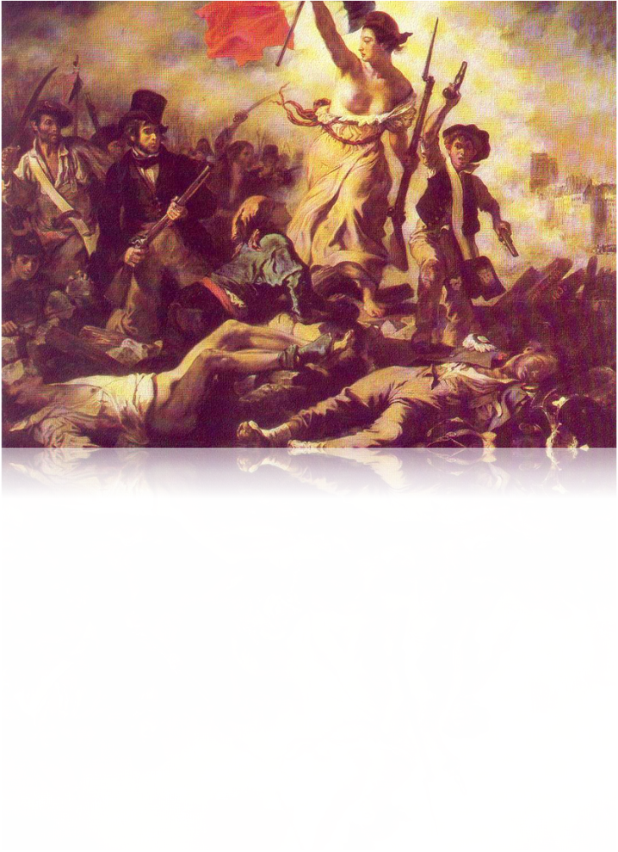
Evolución de la Responsabilidad Civil
EL CONCEPTO TRADICIONAL
Pensamiento iusnaturalista y racionalista del Siglo XVII y XVIII. Gran influencia del derecho canónico
Para que alguien pueda ser obligado a indemnizar a otro, debe haber causado el daño con culpa (probada o presumida).
Domat: “NO HAY RESPONSABILIDAD SIN CULPA”.

Slide 18
Evolución de la Responsabilidad Civil
EL CONCEPTO TRADICIONAL
La TEORÍA DEL ACTO ILÍCITO, que es la respuesta a la siguientes preguntas:
  ¿El autor es responsable por el daño que ha causado?
  ¿Cómo ha actuado el autor del daño?

Slide 19
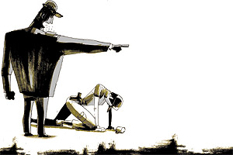
Evolución de la Responsabilidad Civil
Juicio de reproche moral
Pecado
Autor protagonista // garante de sus actos
Responsabilidad sanción

Slide 20
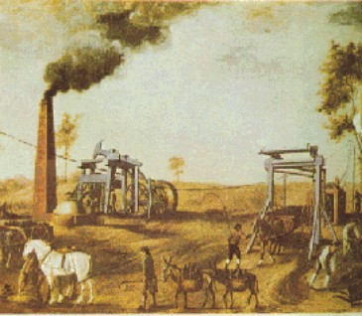
Evolución de la Responsabilidad Civil
EL CONCEPTO MODERNO
Ideas solidaristas de fines del siglo XIX .Revolución Industrial y el maquinismo.
Surgimiento de grupos individualizados: fuertes y débiles
Necesidad de proteger al más débil
Se puede ser responsable por el daño causado, sin culpa.
Principio “NO HAY RESPONSABILIDAD SIN DAÑO”

Slide 21
Evolución de la Responsabilidad Civil
EL CONCEPTO MODERNO
  La TEORÍA DEL ACTO DAÑOSO, que es la respuesta a la siguientes preguntas:
  ¿El daño ha sido injustamente sufrido?
    Víctima protagonista
  ¿Tiene la víctima derecho a ser indemnizada?

Slide 22
RESPONSABILIDAD CIVIL
CONCEPTO MODERNO
El daño puede ser INJUSTAMENTE CAUSADO O INJUSTAMENTE SUFRIDO.
  Ej: daño por ataque de un demente (D.I.S.) y el daño injustamente sufrido da lugar a la responsabilidad distribución
La culpa fue durante más de dos siglos el requisito básico, la razón o fundamento del responder.
El derecho moderno, sin negar los supuestos de imputación culposa, ha avanzado en casos de responsabilidad sin culpa, (riesgo, seguridad, garantía)

Slide 23
Advenimiento de la responsabilidad objetiva
RESPONSABILIDAD DISTRIBUCION
Víctima protagonista
No importa el juicio de reproche
Socialización de los riesgos

Slide 24
De la
venganza
a la reparación
del daño
De la culpa
hacia el riesgo
creado y otros
factores objetivos
Del daño
injustamente causado
al injustamente sufrido
EVOLUCION DE
LA RESPONSABILIDAD
CIVIL
De una concepción
patrimonialista del
daño hacia otra
personalista
De un derecho
resarcitorio clásico
al derecho de
Fondos de reparo
De un derecho
a seguir dañando
mientras se pague
el daño hacia el
rotundo no a la
causación del daño
Del individualismo
hacia la
solidaridad
De la
Responsabilidad
Individual a la
Responsabilidad
colectiva

Slide 25
El C.C.C.N. se enrola en la teoría del acto dañoso y supera la teoría de la responsabilidad civil.
¿Cómo nos damos cuenta de eso?
• El centro de atención está puesto sobre el daño
1o. Para evitarlo.
2o. Para repararlo.
ARTÍCULO 1708.- Funciones de la responsabilidad. Las disposiciones de este Título son aplicables a la prevención del daño y a su reparación.

Slide 26
Indemnizar no borra el daño del
mundo; simplemente, lo cambia de
bolsillo
(Fernando Pantaleón)

Slide 27
La responsabilidad civil en el Código Civil y Comercial de la Nación tiene asignadas dos funciones:
La prevención de los daños y
El resarcimiento de los daños.

Slide 28


Tiene por finalidad: evitar el daño
Preventiva
Art.1710 y ss.
Responsabilidad civil
Resarcitoria
Art.1716 y ss
Tiene por finalidad: resarcir el daño

Slide 29




No toda la responsabilidad civil está en el Código Civil y Comercial de la Nación
Ley de defensa del consumidor L. 24.240
Ley de residuos industriales L. 25.612
Código Civil y Comercial de la Nación
Ley de residuos peligrosos L. 24.051
Ley general del ambiente
L. 25.675

Slide 30
La Función Preventiva en el C.C.C.N.
ARTÍCULO 1710.- Deber de prevención del daño. Toda persona tiene el deber, en cuanto de ella dependa, de:
evitar causar un daño no justificado;
adoptar, de buena fe y conforme a las circunstancias, las medidas razonables para evitar que se produzca un daño, o
disminuir su magnitud; si tales medidas evitan o disminuyen la magnitud de un daño del cual un tercero sería responsable; tiene derecho a que éste le reembolse el valor de los gastos en que incurrió, conforme a las reglas del enriquecimiento sin causa;
no agravar el daño, si ya se produjo.

Slide 31
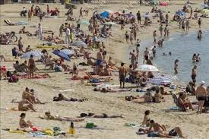
¿Quién tiene el deber de prevenir el daño?
ARTÍCULO 1710.- Deber de prevención del daño.
Toda persona tiene el deber, en cuanto de ella dependa, de:
evitar causar un daño no justificado;
adoptar, de buena fe y conforme a las circunstancias, las medidas razonables para evitar que se produzca un daño, o disminuir su magnitud; si tales medidas evitan o disminuyen la magnitud de un daño del cual un tercero sería responsable; tiene derecho a que éste le reembolse el valor de
los gastos en que incurrió, conforme a las reglas del enriquecimiento sin causa;
no agravar el daño, si ya se produjo.
Es un deber jurídico, pues el sujeto es universal
¿Todos los bañistas están en el deber de auxiliar a quien se ha arriesgado en el mar?

Slide 32
¿Quién tiene el deber de prevenir el daño?
ARTÍCULO 1710.- Deber de prevención del daño.
Toda persona tiene el deber, en cuanto de ella dependa, de:
¿Todos los bañistas están en el deber de auxiliar a quien se ha arriesgado en el mar?
a)a) eevviittarar ccauaussarar uunn ddañañoo nnoo jjuusstitiffiiccadadoo;;
bb)) adadooppttarar,, ddee bbuueennaa ffee yy ccoonnffoorrmmee aa llasas cciirrccuunnssttanancciiasas,, llasas mmeeddiiddasas rrazazoonnabablleess ppararaa eevviittarar qquuee ssee pprroodduuzzccaa uunn ddañañoo,, oo ddiissmmiinnuuiirr ssuu mmagagnniitutudd;; ssii ttalaleess mmeeddiiddasas eevviittanan oo ddiissmmiinnuuyyeenn llaa mmagagnniitutudd ddee uunn ddañañoo ddeell ccuualal uunn tteerrcceerroo sseerrííaa rreessppoonnssababllee;; titieennee ddeerreecchhoo aa qquuee ééssttee llee rreeeemmbboollssee eell vvalaloorr ddee llooss ggasasttooss eenn qquuee iinnccuurrrriióó,, ccoonnffoorrmmee aa llasas rreeggllasas ddeell eennrriiqquueecciimmiieennttoo ssiinn ccauaussa;a;
El guardavida
Art. 4.103 - Puede existir el deber de actuar positivamente para proteger a los demás de daños si así se establece legalmente, si quien actúa crea y controla una situación de peligro, si existe una especial relación entre las partes o si la gravedad del daño para una parte y la facilidad de evitarlo para la otra indican la existencia de tal deber
c) no agravar el daño, si ya se produjo.
Una pauta interpretativa podemos hallarla en los “Principios de derecho europeo de la responsabilidad civil”
58

Slide 33
¿Quién tiene el deber de prevenir el daño?
ARTÍCULO 1710.- Deber de prevención del daño.
Toda persona tiene el deber, en cuanto de ella dependa, de:
¿Todos los bañistas están en el deber de auxiliar a quien se ha arriesgado en el mar?
a)a) eevviittarar ccauaussarar uunn ddañañoo nnoo jjuusstitiffiiccadadoo;;
bb)) adadooppttarar,, ddee bbuueennaa ffee yy ccoonnffoorrmmee aa llasas cciirrccuunnssttanancciiasas,, llasas mmeeddiiddasas rrazazoonnabablleess ppararaa eevviittarar qquuee ssee pprroodduuzzccaa uunn ddañañoo,, oo ddiissmmiinnuuiirr ssuu mmagagnniitutudd;; ssii ttalaleess mmeeddiiddasas eevviittanan oo ddiissmmiinnuuyyeenn llaa mmagagnniitutudd ddee uunn ddañañoo ddeell ccuualal uunn tteerrcceerroo sseerrííaa rreessppoonnssababllee;; titieennee ddeerreecchhoo aa qquuee ééssttee llee rreeeemmbboollssee eell vvalaloorr ddee llooss ggasasttooss eenn qquuee iinnccuurrrriióó,, ccoonnffoorrmmee aa llasas rreeggllasas ddeell eennrriiqquueecciimmiieennttoo ssiinn ccauaussa;a;
Art. 4.103 - Puede existir el deber de actuar positivamente para proteger a los demás de daños si así se establece legalmente, si quien actúa crea y controla una situación de peligro, si existe una especial relación entre las partes o si la gravedad del daño para una parte y la facilidad de evitarlo para la otra indican la existencia de tal deber
c) no agravar el daño, si ya se produjo.

Slide 34
¿Quién tiene el deber de prevenir el daño?
ARTÍCULO 1710.- Deber de prevención del daño.
Toda persona tiene el deber, en cuanto de ella dependa, de:
¿Todos los bañistas están en el deber de auxiliar a quien se ha arriesgado en el mar?
a)a) eevviittarar ccauaussarar uunn ddañañoo nnoo jjuusstitiffiiccadadoo;;
bb)) adadooppttarar,, ddee bbuueennaa ffee yy ccoonnffoorrmmee aa llasas cciirrccuunnssttanancciiasas,, llasas mmeeddiiddasas rrazazoonnabablleess ppararaa eevviittarar qquuee ssee pprroodduuzzccaa uunn ddañañoo,, oo ddiissmmiinnuuiirr ssuu mmagagnniitutudd;; ssii ttalaleess mmeeddiiddasas eevviittanan oo ddiissmmiinnuuyyeenn llaa mmagagnniitutudd ddee uunn ddañañoo ddeell ccuualal uunn tteerrcceerroo sseerrííaa rreessppoonnssababllee;; titieennee ddeerreecchhoo aa qquuee ééssttee llee rreeeemmbboollssee eell vvalaloorr ddee llooss ggasasttooss eenn qquuee iinnccuurrrriióó,, ccoonnffoorrmmee aa llasas rreeggllasas ddeell eennrriiqquueecciimmiieennttoo ssiinn ccauaussa;a;
Art. 4.103 - Puede existir el deber de actuar positivamente para proteger a los demás de daños si así se establece legalmente, si quien actúa crea y controla una situación de peligro, si existe una especial relación entre las partes o si la gravedad del daño para una parte y la facilidad de evitarlo para la otra indican la existencia de tal deber
c) no agravar el daño, si ya se produjo.

Slide 35
¿Quién tiene el deber de prevenir el daño?
ARTÍCULO 1710.- Deber de prevención del daño.
Toda persona tiene el deber, en cuanto de ella dependa, de:
¿Todos los bañistas están en el deber de auxiliar a quien se ha arriesgado en el mar?
a)a) eevviittarar ccauaussarar uunn ddañañoo nnoo jjuusstitiffiiccadadoo;;
bb)) adadooppttarar,, ddee bbuueennaa ffee yy ccoonnffoorrmmee aa llasas cciirrccuunnssttanancciiasas,, llasas mmeeddiiddasas rrazazoonnabablleess ppararaa eevviittarar qquuee ssee pprroodduuzzccaa uunn ddañañoo,, oo ddiissmmiinnuuiirr ssuu mmagagnniitutudd;; ssii ttalaleess mmeeddiiddasas eevviittanan oo ddiissmmiinnuuyyeenn llaa mmagagnniitutudd ddee uunn ddañañoo ddeell ccuualal uunn tteerrcceerroo sseerrííaa rreessppoonnssababllee;; titieennee ddeerreecchhoo aa qquuee ééssttee llee rreeeemmbboollssee eell vvalaloorr ddee llooss ggasasttooss eenn qquuee iinnccuurrrriióó,, ccoonnffoorrmmee aa llasas rreeggllasas ddeell eennrriiqquueecciimmiieennttoo ssiinn ccauaussa;a;
Art. 4.103 - Puede existir el deber de actuar positivamente para proteger a los demás de daños si así se establece legalmente, si quien actúa crea y controla una situación de peligro, si existe una especial relación entre las partes o si la gravedad del daño para una parte y la facilidad de evitarlo para la otra indican la existencia de tal deber
c) no agravar el daño, si ya se produjo.

Slide 36

¿Qué deberes impone?
ARTÍCULO 1710.- Deber de prevención del daño.
Toda persona tiene el deber, en cuanto de ella dependa, de:
evitar causar un daño no justificado;
adoptar, de buena fe y conforme a las circunstancias, las medidas razonables para evitar que se produzca un daño, o disminuir su magnitud; si tales medidas evitan o disminuyen la magnitud de un daño del cual un tercero sería responsable; tiene derecho a que éste le reembolse el valor de
los gastos en que incurrió, conforme a las reglas del enriquecimiento sin causa;
no agravar el daño, si ya se produjo.
El deber de abstenerse a quien realiza una acción de la que puede resultar un daño no justificado

Slide 37
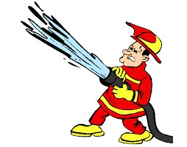
¿Qué deberes impone?
ARTÍCULO 1710.- Deber de prevención del daño.
Toda persona tiene el deber, en cuanto de ella dependa, de:
evitar causar un daño no justificado;
adoptar, de buena fe y conforme a las circunstancias, las medidas razonables para evitar que se produzca un daño, o disminuir su magnitud; si tales medidas evitan o disminuyen la magnitud de un daño del cual un tercero sería responsable; tiene derecho a que éste le reembolse el valor de
los gastos en que incurrió, conforme a las reglas del enriquecimiento sin causa;
no agravar el daño, si ya se produjo.
El deber de actuar mediante medidas razonable tendientes a la evitación del daño o a la disminución de su magnitud

Slide 38
¿Qué derecho confiere el haber actuado el deber de prevención?
ARTÍCULO 1710.- Deber de prevención del daño.
Toda persona tiene el deber, en cuanto de ella
dependa, de:
evitar causar un daño no justificado;
adoptar, de buena fe y conforme a las circunstancias, las medidas razonables para evitar que se produzca un daño, o disminuir su magnitud; si tales medidas evitan o disminuyen la magnitud de un daño del cual un tercero sería responsable; tiene derecho a que éste le reembolse el valor de
los gastos en que incurrió, conforme a las reglas del enriquecimiento sin causa;
no agravar el daño, si ya se produjo.
TÍTULO V - CAPÍTULO 4 S E C C I Ó N 1 1 º - (EN RIQUECIMIEN TO SIN CAUSA)
A R T Í C U L O 1 7 9 4 . -
Caracterización. Toda persona que sin una causa lícita se
enriquezca a expensas de otro, está obligada, en la medida de su
beneficio, a d e t r i m e n t o
r e s a r c i r e l
patrimonial del empobrecido.

Slide 39
¿Qué derecho confiere el haber actuado el deber de prevención?
ARTÍCULO 1710.- Deber de prevención del daño.
Toda persona tiene el deber, en cuanto de ella dependa, de:
evitar causar un daño no justificado;
adoptar, de buena fe y conforme a las circunstancias, las medidas razonables para evitar que se produzca un daño, o disminuir su magnitud; si tales medidas evitan o disminuyen la magnitud de un daño del cual un tercero sería responsable; tiene derecho a que éste le reembolse el valor de
los gastos en que incurrió, conforme a las reglas del enriquecimiento sin causa;
no agravar el daño, si ya se produjo.
TÍTULO V - SECCIÓN 3a
CAPÍTULO 1
- (ACTO DE
ABNEGACIÓN)
ARTÍCULO 1719 .- Q u i e n
voluntariamente se expone a una situación de peligro para salvar la persona o los bienes de otro tiene derecho, en caso de resultar dañado, a ser indemnizado por quien creó la situación de peligro, o por el beneficiado por el acto de abnegación. En este
último procede
caso, la reparación
únicamente en la medida del e n r i q u e c i m i e n t o p o r é l obtenido.

Slide 40
¿Qué deberes impone?
ARTÍCULO 1710.- Deber de prevención del daño.
Toda persona tiene el deber, en cuanto de ella dependa, de:
evitar causar un daño no justificado;
adoptar, de buena fe y conforme a las circunstancias, las medidas razonables para evitar que se produzca un daño, o disminuir su magnitud; si tales medidas evitan o disminuyen la magnitud de un daño del cual un tercero sería responsable; tiene derecho a que éste le reembolse el valor de
los gastos en que incurrió, conforme a las reglas del enriquecimiento sin causa;
no agravar el daño, si ya se produjo.
El deber de actuar y de abstenerse para que el daño no se agrave

Slide 41
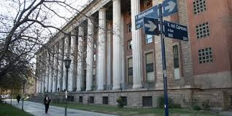
El reclamo de prevención ante la jurisdicción
Si alguien está actuando u omitiendo el deber impuesto por el art. 1710
ARTICULO 1711.- Acción preventiva. La acción preventiva procede cuando una acción u omisión antijurídica hace previsible la producción de un daño, su continuación o agravamiento. No es exigible la concurrencia de ningún factor de atribución.

Slide 42
El reclamo de prevención ante la jurisdicción
ARTICx ULO 1711.- Acción preventiva. La acción preventiva procede cuando una acción u omisión antijurídica hace
previsible la producción de un daño, su continuación o agravamiento. No es exigible la concurrencia de ningún factor de atribución.
Pues no hay costo que trasladar
Es la razón en virtud de la cual se justifica que el daño se traslade de quien lo ha sufrido a aquél de cual esfera partía la fuerza
dañadora
68

Slide 43
¿Quién está legitimado para pedir la prevención?
ARTICULO 1712.- Legitimación. Están legitimados a reclamar quienes acreditan un interés razonable en la prevención del daño.

Slide 44
¿Qué puede pedirse y disponer el Juez?
ARTICULO 1713.- La sentencia que admite la acción preventiva debe disponer, a pedido de parte o de oficio, en forma definitiva o provisoria, obligaciones de dar, hacer o no hacer, según corresponda; debe ponderar los criterios de menor restricción posible y de medio más idóneo para asegurar la eficacia en la obtención de la finalidad.

Slide 45
¿Qué criterio debe utilizar el Juez para decidir la medida preventiva a adoptar?
ARTICULO 1713.- Sentencia. La sentencia que admite la acción preventiva debe disponer, a pedido de parte o de oficio, en forma definitiva o provisoria, obligaciones de dar, hacer o no hacer, según corresponda; debe ponderar los criterios de menor restricción posible y de medio más idóneo para asegurar la eficacia en la obtención de la finalidad.
Porque está restringiendo la libertad y creando obligaciones
para evitar el daño, o su agravación o hacerlo cesar

Slide 46
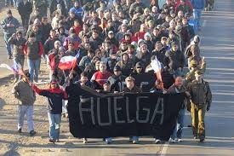
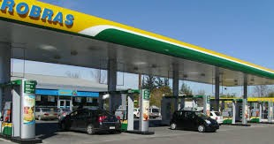
Cám. Civ. y Com. Salta, Sala III, 3-set.-2015 “Cámara de Estaciones de Servicios, Expendedores de Combustibles y Afines de la Provincia de Salta c. Sindicato de Conductores de Taxímetros y Afines de Salta (SICOTASA) s/ amparo” LLOnline: AR/JUR/29490/2015
Protesta del Sindicato de taxista que protestaba contra la empresa Petrobras en las estaciones de servicio.
El Juez ordenó que no hicieran en la playa, sino en el norte externo de la vereda, por el riesgo que existía para la seguridad pública en virtud de lo peligroso que son los productos que se comercializan.

Slide 47
Los presupuestos de la Función Reparadora de la Responsabilidad Civil
La Antijuricidad
Los Factores de Atribución
El Daño
La Relación de Causalidad
47
Notes:
47

Slide 48


Primer tema: La noción de Antijuricidad
PROHIBIDO CAMINAR POR EL JARDIN
48
Notes:
48

Slide 49

Acción o conducta del sujeto frente a la prohibición:
¿El sujeto viola la norma?
49

Slide 50
Interpretación literal:
NO HAY ANTIJURICIDAD
Interpretación Sistemática:
HAY ANTIJURICIDAD

Slide 51
El concepto de Antijuricidad en la Doctrina
Orgaz: la Antijuricidad o ilicitud –que es su sinónimo- es el carácter que tiene un acto en cuanto infringe o viola el derecho objetivo, considerado éste en su totalidad.
Bueres: el acto antijurídico es aquel que causa daño (transgresión al “alterum non laedere”), sin causa de justificación.
51

Slide 52

Un concepto de antijuridicidad
La antijuridicidad radica en la contradicción entre el hecho de una persona y el ordenamiento jurídico considerado en forma integral.
Es todo obrar contrario a derecho.

Slide 53
LA ANTIJURIDICIDAD EN EL NUEVO CÓDIGO CIVIL Y COMERCIAL DE LA NACION …
ARTÍCULO 1716.- Deber de reparar. La violación del deber de no dañar a otro, o el incumplimiento de una obligación, da lugar a la reparación del daño causado, conforme con las disposiciones de este Código.
ARTÍCULO 1717.- Antijuridicidad. CUALQUIER ACCIÓN u OMISIÓN QUE CAUSA UN DAÑO A OTRO ES ANTIJURÍDICA SI NO ESTÁ JUSTIFICADA.
Antijuricidad Material

Slide 54
Código Civil y Comercial de la Nación
IMPLICANCIAS DEL NUEVO RÉGIMEN LEGAL
Antijuricidad Material = Daño No Justificado: el hecho dañoso contraría el ordenamiento jurídico cuando el daño no está justificado (la víctima no está obligada a soportar el daño)
Antijuricidad presumida = todo hecho dañoso se presume antijurídico: el sujeto que pretende liberarse de responsabilidad está obligado a probar alguna de las causales legales de justificación del daño (arts. 1.718, 1.719 y 1.720 CCyC)
54
Notes:
54

Slide 55
Cámara de Apelaciones en lo Civil y Comercial de Mar del Plata, sala III, 18/08/2011, “M., L. C. y otro c. A., N. E.”, DFyP 2011 (diciembre) , 88,; RCyS 2012-1 , 46
Hechos:
Los hijos de una persona que falleció promovieron acción de daños y perjuicios contra quien fuera su última esposa. Fundaron su reclamo en el hecho de que esta omitió informarles respecto a la enfermedad, internación y posterior deceso de aquel. La sentencia de grado hizo lugar parcialmente a la acción, ante lo cual, ambas partes apelaron. La Cámara confirmó el fallo recurrido.

Slide 56
Cámara de Apelaciones en lo Civil y Comercial de Mar del Plata, sala III, 18/08/2011, “M., L. C. y otro c. A., N. E.”, DFyP 2011 (diciembre) , 88,; RCyS 2012-1 , 46
Constituye un obrar antijurídico la omisión de la esposa de un hombre de informar a sus hijos respecto a su enfermedad, internación y fallecimiento, pese a tener conocimiento de su situación y a haberlo acompañado en su padecimiento, dado que su actitud implicó una lesión al principio de solidaridad, social, buena fe, moral, buenas costumbres y alteró del deber jurídico de no dañar al otro.

Slide 57
Cámara de Apelaciones en lo Civil y Comercial de Mar del Plata, sala III, 18/08/2011, “M., L. C. y otro c. A., N. E.”, DFyP 2011 (diciembre) , 88,; RCyS 2012-1 , 46
La esposa de un hombre que omitió informar a sus hijos respecto de su enfermedad, internación y fallecimiento debe indemnizar el daño moral sufrido por estos, en tanto es innegable que la privación del contacto con su progenitor en sus últimos días de vida, y la única oportunidad de despedir sus restos representan situaciones dolorosas que afectan la vida y la paz espiritual.

Slide 58
Antijuricidad: Causas de Justificación
Las causas de justificación tienen por efecto impedir la configuración del obrar ilícito, o sea excluyen la Antijuricidad.
Las causas de justificación se fundan en el principio del interés preponderante: en caso de colisión entre dos intereses o bienes jurídicos se protege el de entidad superior
58
Notes:
58

Slide 59
LAS CAUSAS DE JUSTIFICACIÓN
Las causas de justificación son factores axiológicos que excluyen la antijuridicidad.
Se trata de razones excepcionales que legitiman el acto: ponen de relieve que, a pesar del mal inferido por el agente, su conducta es justa y que el ordenamiento jurídico la autoriza y aprueba.
Son circunstancias extraordinarias en las cuales el ordenamiento jurídico otorga un permiso para dañar

Slide 60
Las causas de justificación
Su función en el Derecho de Daños:
La virtualidad práctica de las causas de justificación radica en que neutraliza la antijuridicidad del hecho dañoso, aunque no siempre ello significará la irresponsabilidad por el daño causado.

Slide 61
Las Causas de Justificación en el C.C.C.N
La legítima defensa (art. 1.718 inc. b)
El estado de necesidad (art. 1.718 inc. c)
La Asunción de Riesgos (art. 1.719)
El consentimiento del damnificado (art. 1.720)
El ejercicio regular del derecho (art. 1.718 inc. a)
La imprevisión contractual
61
Notes:
61

Slide 62
Los Factores de Atribución de Responsabilidad
Concepto:
Es la razón jurídica que justifica el desplazamiento de las consecuencias
del daño sobre el autor del acto o hecho que lo causó.

Slide 63
Los Factores de Atribución de Responsabilidad
IMPORTANCIA
Señala quién que debe responder por el daño.
Otorga fundamento a la responsabilidad civil.
Por el factor se distingue entre responsabilidades subjetivas y objetivas, tanto en el ámbito contractual como extracontractual.-
Influye en la prueba del factor de atribución
Influye en las eximentes de responsabilidad.

Slide 64
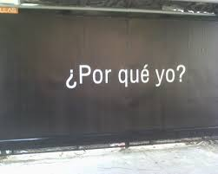
Los Factores de Atribución de la Responsabilidad Civil
El factor da respuesta a la pregunta ¿por qué debe indemnizar el sujeto responsable?
ARTÍCULO 1721.- Factores de atribución. La atribución de un daño al responsable puede basarse en factores objetivos o subjetivos.
18/04/16
64

Slide 65
Los Factores de Atribución
Relación del factor de atribución con la imputabilidad
Resp. Subjetiva: juicio de reproche: imputabilidad, para luego analizar CULPABILIDAD.
  Sólo puede ser culpable el sujeto que ha actuado con discernimiento, intención y libertad.
  Resp. Objetiva: no es necesaria la imputabilidad, ya que no se efectúa el juicio de reproche porque se responde por otros motivos distintos a la culpa.

Slide 66
CLASES DE FACTORES DE ATRIBUCIÓN
RESPONSABILIDAD CIVIL
FACTORES OBJETIVOS
Riesgo creado
Equidad
Garantía
Deber de Seguridad
Poder de Policía
Igualdad Cargas Públicas
Patria Potestad
FACTORES SUBJETIVOS
La Culpa
El Dolo
66

Slide 67
FACTORES SUBJETIVOS
ARTÍCULO 1724.- Factores subjetivos. Son factores subjetivos de atribución la culpa y el dolo.
La culpa consiste en la omisión de la diligencia debida según la naturaleza de la obligación y las circunstancias de las personas, el tiempo y el lugar. Comprende la imprudencia, la negligencia y la impericia en el arte o profesión.
El dolo se configura por la producción de un daño de manera intencional o con manifiesta indiferencia por los intereses ajenos.
IDEM ART.512 C.VELEZ
COMPRENDE AL DOLO ENVENTUAL

Slide 68
LA CULPA
Concepto
Es la reprochabilidad de la conducta del sujeto autor del daño, fundada en la desatención, descuido, imprudencia, negligencia o inobservancia de los reglamentos, observados en la acción dañosa.

Slide 69
LA CULPA
Rostros o Formas de la Culpa
Negligencia: conducta negativa
Imprudencia: conducta positiva
Impericia: incapacidad técnica

Slide 70
FACTOR SUBJETIVO: Culpa
ARTICULO 1724.-Factores subjetivos. Son factores subjetivos de atribución la culpa y el dolo. La culpa consiste en la omisión de la diligencia debida según la naturaleza de la obligación y las circunstancias de las personas, el tiempo y el lugar. Comprende la imprudencia, la negligencia y la impericia en el arte o profesión.
Respeta la misma definición del viejo art.512 de Vélez.

Slide 71
LA CULPA
.- Prueba de la Culpa
Obligaciones de Medios y Obligaciones de Resultado
Tradicionalmente se entendió que en la órbita contractual, la culpa se presume y en la órbita extracontractual la víctima debe probarla.

Slide 72
LA CULPA
Obligaciones de Medios: son aquellas en las que el deudor se compromete a desplegar una conducta cuidadosa o diligente. Ej. Médico
Obligaciones de resultado: son aquellas en las que el deudor se compromete a cumplir con una finalidad concreta que aparece como el resultado de la conducta que deberá observar el deudor. Ej. albañil

Slide 73
LA CULPA
¿Qué trascendencia tiene la distinción?
Actualmente, la distinción tiene trascendencia en el plano del factor de atribución.
Así en la O.M., el factor es subjetivo (la culpa),
En las O.R. el factor de atribución es objetivo (la garantía, el deber calificado de seguridad)

Slide 74
El DOLO. ACEPCIONES
Vicio de la voluntad art. 271 C.C.” Es toda aserción de lo que es falso disimulación de lo verdadero, cualquier astucia maquinación o engaño que se emplee con ,…” el fin de obtener la realización de un acto jurídico.-
Dolo : Factor de Atribución. Art.1724. “El dolo se configura por la producción de un daño de manera intencional o con manifiesta indiferencia por los intereses ajenos.
Dolo obligacional (art. 1084 inc. d]): se refiere al incumplimiento intencional de una obligación y habilita la resolución del contrato.
Art. 1728. Cuando existe dolo del deudor, la responsabilidad se fija tomando en cuenta estas consecuencias también al momento del incumplimiento.
Idem Velez
Comprende al dolo enventual

Slide 75
Especies de Dolo
DOLO DIRECTO .- Quiero y preveo el resultado dañoso
DOLO INDIRECTO.- Quiero un determinado resultado que implica en el camino provocar otro resultado no directamente deseado o incluso no deseado, pero aceptado y querido en tanto se encuentra necesariamente ligado al resultado buscado.-
DOLO EVENTUAL : No existe intención directa de dañar pero en el actuar se acepta el posible resultado disvalioso. (Mosset Iturraspe)

Slide 76
CLASES DE FACTORES DE ATRIBUCIÓN
Responsabilidad Directa (art. 1.749)
Responsabilidad de los Profesionales liberales (art. 1.768)
Responsabilidad por violación a la intimidad y de los medios de prensa (art. 1.770)
Responsabilidad por acusación calumniosa (art. 1.771)
Algunos casos de responsabilidad subjetiva en el CCyC
76

Slide 77
Código Civil y Comercial
Factor Objetivo
Art. 1722
“El factor de atribución es objetivo cuando la culpa del agente es irrelevante a los efectos de atribuir responsabilidad. En tales casos, el responsable se libera demostrando la causa ajena, excepto disposición legal en contrario”.
77

Slide 78
ARTÍCULO 1722.- Factor objetivo. El factor de atribución es objetivo cuando la culpa del agente es irrelevante a los efectos de atribuir responsabilidad.
ARTÍCULO 1723.- Responsabilidad objetiva. Cuando de las circunstancias de la obligación, o de lo convenido por las partes, surge que el deudor debe obtener un resultado determinado, su responsabilidad es objetiva.
FACTORES DE ATRIBUCIÓN OBJETIVOS
La norma regula la responsabilidad objetiva en los hechos ilícitos (órbita extracontractual)
El damnificado no debe ni necesita probar la culpa del responsible
Son factores objetivos: la garantía, la equidad, el riesgo creado, la actividad riesgosa
La norma regula la responsabilidad objetiva del deudor de una obligación (órbita contractual)
El acreedor debe probar que la obligación es de resultado
El factor es la garantía o el deber de seguridad

Slide 79
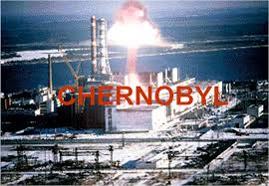
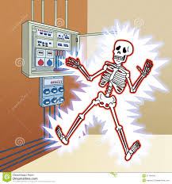
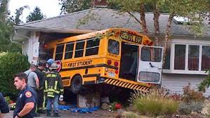

FACTORES DE ATRIBUCIÓN OBJETIVOS
En los hechos ilícitos (órbita extracontractual) si la responsabilidad es objetiva (factor garantía, equidad, riesgo creado o actividad riesgosa) el damnificado no debe ni necesita probar la culpa del responsable
En la responsabilidad contractual objetiva (factor garantía o el deber de seguridad) el acreedor debe probar que no se cumplió el resultado comprometido (y no necesita probar la culpa del deudor)

Slide 80
Factor: Equidad
  Valor jurídico: ‘justicia situada’
    Art. 1750.-Daños causados por actos involuntarios. El autor de un daño causado por un acto involuntario responde por razones de equidad. Se aplica lo dispuesto en el artículo 1742.
    Art. 1742.-Atenuación de la responsabilidad. El juez, al fijar la indemnización, puede atenuarla si es equitativo en función del patrimonio del deudor, la situación personal de la víctima y las circunstancias del hecho. Esta facultad no es aplicable en caso de dolo del responsable. ”.
    Similar al 907 cód Vélez
80

Slide 81
Factor: Equidad
Requisitos:
  1º) Involuntariedad del acto
    Sin discernimiento, intención, o libertad
  2º) Concurrencia de los restantes presupuestos
    Daño
    Relación causal
    Antijuricidad material y objetiva
81

Slide 82
Factor: Garantía
    Zavala de González:
    “Es la seguridad que alguien brinda a terceros de que, si se produce un daño en determinadas circunstancias, afrontará su resarcimiento”
    Se asegura la ‘indemnización’ y no la ‘inocuidad’
82

Slide 83
Factor: Garantía
Contractual:
  Obligación de seguridad
    a) Expresa: en el contrato.
    b) Tácita: (Buena fe – art. 961 CC.)
      Espectáculos públicos
      Clínicas o sanatorios
    c) Ley
      Transportista (art. 1289, C.C.C.)
      Espectáculo deportivo (art. 51, Ley 24.192)
      Contrato de consumo (art. 42 C.N. – art. 5, Ley 24.240)
83

Slide 84
Factor: Garantía
  Extracontractual
  La ley crea el deber de seguridad
  Dos inocentes (victima y civilmente responsable)
  Casos:
    Responsabilidad del patrono (Art. 1753, C.C.C.N.)
    Responsabilidad del dueño del establecimiento educativo (Art. 1767) - por daños causados a terceros
84

Slide 85
FACTORES OBJETIVOS EN EL CCCN
Algunos casos de responsabilidad objetiva en el CCyC
Responsabilidad del Principal por el hecho del dependiente (art. 1.753);
Responsabilidad de los Padres por el hecho de los hijos menores (art. 1.754, 1.755);
Responsabilidad por el hecho de las cosas y actividades riesgosas (art. 1.730);
Responsabilidad de los establecimientos educativos (art. 1.765)
Responsabilidad Colectiva y Anónima (art. 1.760-1.762).
Responsabilidad del tomador o guardián de las cosas dadas en leasing: arts. 1243 y 1757 CCyCN.
Responsabilidad por obras en ruina o impropias para su destino: (art. 1273 CCyCN)
Responsabilidad del Estado: ley 26.944/2014
85

Slide 86
¿Cuál es la diferencia entre ambas clases de factores (subjetivos y objetivos)?
La Eximente de Responsabilidad
CLASES DE FACTORES DE ATRIBUCIÓN
Subjetivo | No culpa Diligencia debida
Objetivo | Causa ajena. hecho de la víctima hecho de un tercero extraño caso fortuito ajeno a la esfera del deudor
86

Slide 87
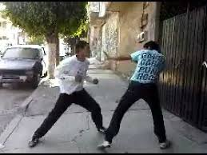
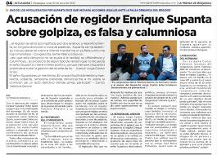
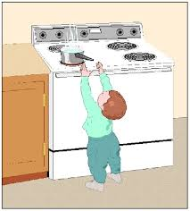

EXIMENTE EN LOS FACTORES DE ATRIBUCIÓN SUBJETIVOS
La regla general es que el damnificado debe probar la culpa o el dolo (conf. art. 1.734), pero el juez puede distribuir la carga de la prueba (art. 1.735)
La imprudencia, la negligencia y la impericia son rostros del obrar culposo
En el incumplimiento obligacional (órbita contractual), la culpa rige cuando la obligación es de medios o de mero comportamiento (no se compromete el logro de un resultado)

Slide 88
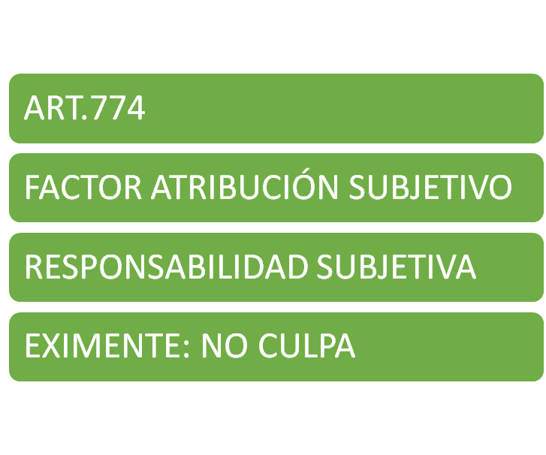
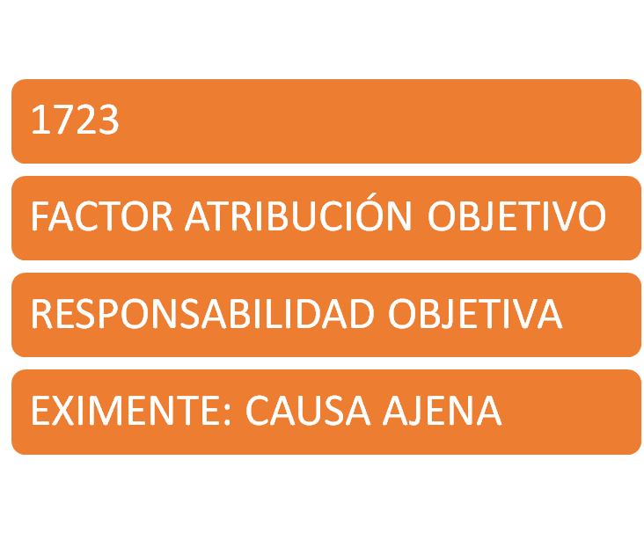
FACTOR DE ATRIBUCION Y RESPONSABILIDAD CONTRACTUAL:
(ART. 1716 Y 1749 CCCN)
OBLIGACION DE MEDIOS
OBLIGACIÓN DE RESULTADO

Slide 89
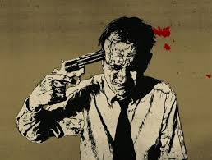
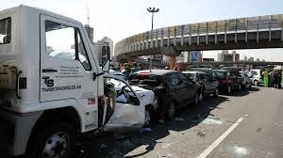
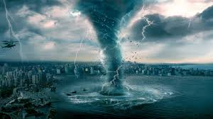
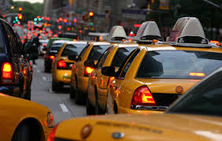
EXIMENTE EN LOS FACTORES OBJETIVOS
La prueba de la «CAUSA AJENA», a cargo del responsable, consiste en acreditar que el daño tiene su causa en:
el hecho del damnificado (art. 1.729);
el hecho de un tercero por el que no se debe responder (art. 1.731);
el caso fortuito o fuerza mayor (art. 1.730);
en la imposibilidad de cumplimiento de la obligación (art. 1.732).

Slide 90
El daño

Slide 91
El daño
ARTÍCULO 1737.- Concepto de daño. Hay daño cuando se lesiona un derecho o un interés no reprobado por el ordenamiento jurídico, que tenga por objeto la persona, el patrimonio, o un derecho de incidencia colectiva.
El concepto describe el daño como lesión a
un derecho o a interés no reprobado
por la Ley

Slide 92
El objeto del derecho o interés dañado
Es el daño que recae (tiene por objeto) un bien –que pertenece a la comunidad y que es indivisible- que satisface necesidades colectivas, por lo que afecta intereses colectivos (aunque puede también afectar intereses individuales).
ARTÍCULO 1737.- Concepto de daño. Hay daño cuando se lesiona un derecho o un interés no reprobado por el ordenamiento jurídico, que tenga por objeto la persona, el patrimonio, o un derecho de incidencia colectiva.
No es necesario que ese interés sea exclusivo (derecho subjetivo), sino que puedo tenerlo en concurrencia con otros (interés como consumidor, como vecino en el daño al ambiente)

Slide 93
El objeto del derecho o interés dañado
ARTÍCULO 1737.- Concepto de daño. Hay daño cuando se lesiona un derecho o un interés no reprobado por el ordenamiento jurídico, que tenga por objeto la persona, el patrimonio, o un derecho de incidencia colectiva.
Se distinguen de los daños individuales homogéneos que son los que produce un mismo hecho que afecta intereses individuales (Producto defectuoso que produce múltiples damnificados individuales a los que une el ser damnificados por el mismo hecho) (No se afectó un bien colectivo, sino se formó una colectividad de damnificados)

Slide 94
Requisitos del daño indemnizable
ARTÍCULO 1739.- Requisitos. Para la procedencia de la indemnización debe existir un perjuicio directo o indirecto, actual o futuro, cierto y subsistente. La pérdida de chance es indemnizable en la medida en que su contingencia sea razonable y guarde una adecuada relación de causalidad con el hecho generador.
ARTÍCULO 1739.- Requisitos. Para la procedencia de la indemnización debe existir un perjuicio directo o indirecto, actual o futuro, cierto y subsistente. La pérdida de chance es indemnizable en la medida en que su contingencia sea razonable y guarde una adecuada relación de causalidad con el hecho generador.
Directo: es el sufre la víctima inmediatamente (damnificado directo)
Indirecto: el que sufre otra persona por reflejo (damnificado indirecto)

Slide 95
Requisitos del daño indemnizable
ARTÍCULO 1739.- Requisitos. Para la procedencia de la indemnización debe existir un perjuicio directo o indirecto, actual o futuro, cierto y subsistente. La pérdida de chance es indemnizable en la medida en que su contingencia sea razonable y guarde una adecuada relación de causalidad con el hecho generador.
ARTÍCULO 1739.- Requisitos. Para la procedencia de la indemnización debe existir un perjuicio directo o indirecto, actual o futuro, cierto y subsistente. La pérdida de chance es indemnizable en la medida en que su contingencia sea razonable y guarde una adecuada relación de causalidad con el hecho generador.
Actual: es el que ya ha lesionado al momento de la sentencia
Futuro: es el que lesionará con posterioridad a la sentencia

Slide 96
Requisitos del daño indemnizable
ARTÍCULO 1739.- Requisitos. Para la procedencia de la indemnización debe existir un perjuicio directo o indirecto, actual o futuro, cierto y subsistente. La pérdida de chance es indemnizable en la medida en que su contingencia sea razonable y guarde una adecuada relación de causalidad con el hecho generador.
ARTÍCULO 1739.- Requisitos. Para la procedencia de la indemnización debe existir un perjuicio directo o indirecto, actual o futuro, cierto y subsistente. La pérdida de chance es indemnizable en la medida en que su contingencia sea razonable y guarde una adecuada relación de causalidad con el hecho generador.
Cierto: es el que con certeza se ha producido y el que –con alta probabilidad- se producirá.
Se opone a hipotético.

Slide 97
Requisitos del daño indemnizable
ARTÍCULO 1739.- Requisitos. Para la procedencia de la indemnización debe existir un perjuicio directo o indirecto, actual o futuro, cierto y subsistente. La pérdida de chance es indemnizable en la medida en que su contingencia sea razonable y guarde una adecuada relación de causalidad con el hecho generador.
ARTÍCULO 1739.- Requisitos. Para la procedencia de la indemnización debe existir un perjuicio directo o indirecto, actual o futuro, cierto y subsistente. La pérdida de chance es indemnizable en la medida en que su contingencia sea razonable y guarde una adecuada relación de causalidad con el hecho generador.
No deja de ser cierto, cuando de lo que se ha privado es de una posibilidad cierta de una situación de provecho (ganancia).
(certeza que viene de la razonabilidad de que pudiera producirse y que se frustra por el hecho dañoso)

Slide 98
Requisitos del daño indemnizable
ARTÍCULO 1739.- Requisitos. Para la procedencia de la indemnización debe existir un perjuicio directo o indirecto, actual o futuro, cierto y subsistente. La pérdida de chance es indemnizable en la medida en que su contingencia sea razonable y guarde una adecuada relación de causalidad con el hecho generador.
ARTÍCULO 1739.- Requisitos. Para la procedencia de la indemnización debe existir un perjuicio directo o indirecto, actual o futuro, cierto y subsistente. La pérdida de chance es indemnizable en la medida en que su contingencia sea razonable y guarde una adecuada relación de causalidad con el hecho generador.
El daño es subsistente si la propia victima afrontó por sí (por ejemplo el damnificado que hizo reparar y pagó los gastos del auto chocado) o si lo hizo un tercero que se subroga en sus derechos (Pagó un tercero a quien debe devolverle los fondos invertidos) (No es subsistencia material, sino jurídica)

Slide 99
Lo que llamábamos ‘daño moral’, hoy: las consecuencias no patrimoniales
Se mantiene la regla del art. 1078 C.Civ. (Decreto-Ley 17.711)
ARTÍCULO 1741.- Indemnización de las consecuencias no patrimoniales. Está legitimado para reclamar la indemnización de las consecuencias no patrimoniales el damnificado directo. Si del hecho resulta su muerte o sufre gran discapacidad también tienen legitimación a título personal, según las circunstancias, los ascendientes, los descendientes, el cónyuge y quienes convivían con aquél recibiendo trato familiar ostensible.
La acción sólo se transmite a los sucesores universales del legitimado si es interpuesta por éste.
El monto de la indemnización debe fijarse ponderando las satisfacciones sustitutivas y compensatorias que pueden procurar las sumas reconocidas.

Slide 100
CLASES DE DAÑOS RESARCIBLES
Perjuicio efectivamente sufrido
Daño emergente
Lucro cesante
Pérdida de chance
Ganancia dejada de percibir
Certeza
PATRIMONIO
Pérdida de la posibilidad de un beneficio

Slide 101

ARTÍCULO 1742.- Atenuación de la responsabilidad. El juez, al fijar la indemnización, puede atenuarla si es equitativo en función del patrimonio del deudor, la situación personal de la víctima y las circunstancias del hecho. Esta facultad no es aplicable en caso de dolo del responsable.
ARTÍCULO 1750.- Daños causados por actos involuntarios. El autor de un daño causado por un acto involuntario responde por razones de equidad. Se aplica lo dispuesto en el artículo 1718.
Hay una inversión del principio: por el acto
involuntario se responde en equidad

Slide 102
La prueba del daño
ARTÍCULO 1744.- Prueba del daño. El daño debe ser acreditado por quien lo invoca, excepto que la ley lo impute o presuma, o que surja notorio de los propios hechos.
Daños por fallecimiento (para el cónyuge, conviviente e hijos menores de 21 años) (art. 1745)
Daños por incapacidad física o psíquica y gastos médicos (art. 1746)
Daño extrapatrimonial (en algunos casos)

Slide 103
CLASES DE DAÑOS RESARCIBLES
Personalísimos
Integridad personal
Salud psicofísica
Afecciones espirituales
Proyecto de vida
PERSONA
Menoscabo a las afecciones espirituales, personales, etc.
CONSECUENCIAS NO PATRIMONIALES, por naturaleza, pero resarcibles

Slide 104
LEGITIMACIÓN ACTIVA
Daño patrimonial
Daño no patrimonial

Slide 105
LEGITIMACIÓN ACTIVA
1079 CC: toda persona que hubiera sufrido, aunque fuera de manera indirecta
CCCN: no tiene norma de correspondencia, pero…
1738: alcance DE – LC - PCh
1739: perjuicio directo o indirecto
Ej.: 1745
Consecuencias patrimoniales
1078 CC: damnificado directo
  En caso de muerte: “herederos forzosos” - Interpretación jurisprudencial
  Interés legítimo, no reprobado (convivientes, hermanos)
  En caso de gran incapacidad: SCBA : “LAC c/ Pcia B.A.” , 2007 (menor de 4 años, cuadripléjico)
1741: damnificado directo
  En caso de muerte o gran discapacidad: enumeración.-
Consecuencias no patrimoniales

